Slide 1

Системы контроля версий.
Калюжнюк Александр Всеволодович,
Хлопин Сергей Владимирович, к.т.н. доцент Высшей школы киберфизических систем и управления Института компьютерных наук и технологий.
СПбПУ Петра Великого

Slide 2
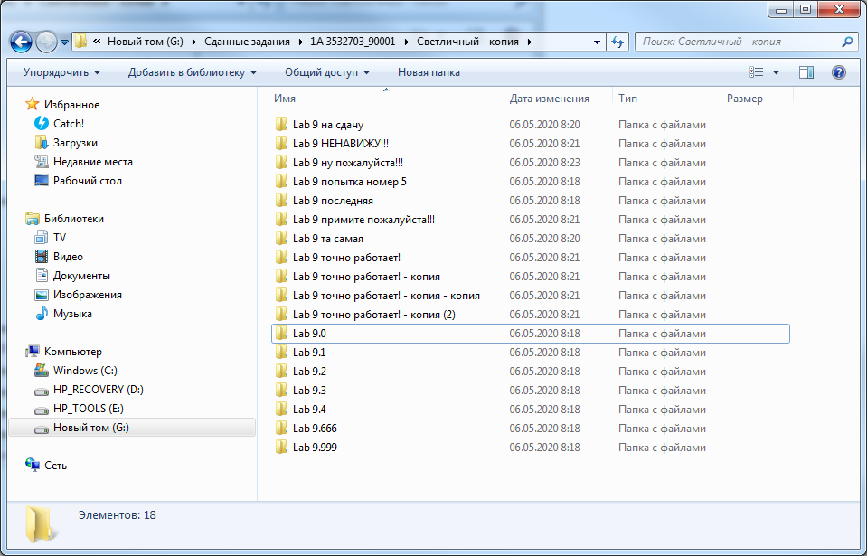
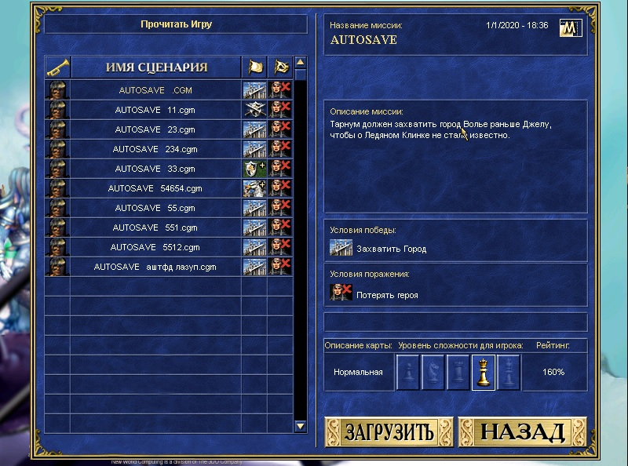
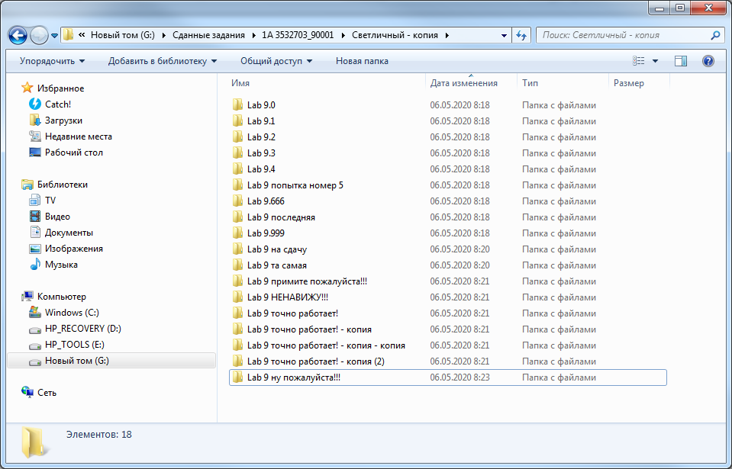
Знакома проблема???

Slide 3
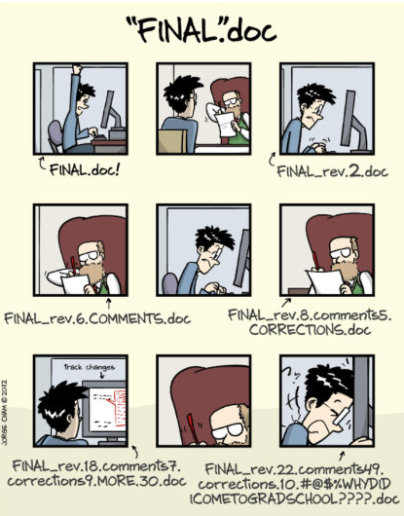
Проблемы множества сохраненных версий:
Отсутствие систематизации;
Возможность перезаписать предыдущую версию;
Отсутствие комментариев;
Невозможность «слияния»

Slide 4
Version Control System (VCS) — система, записывающая изменения файла или набора файлов в течение большого периода времени, так чтобы была возможность позже вернуться к определенной версии.
Классификация СКВ:
Локальные
Централизованные
Распределенные
С локальными СКВ мы уже познакомились:
(это те самые кучи одинаковых файлов)

Slide 5
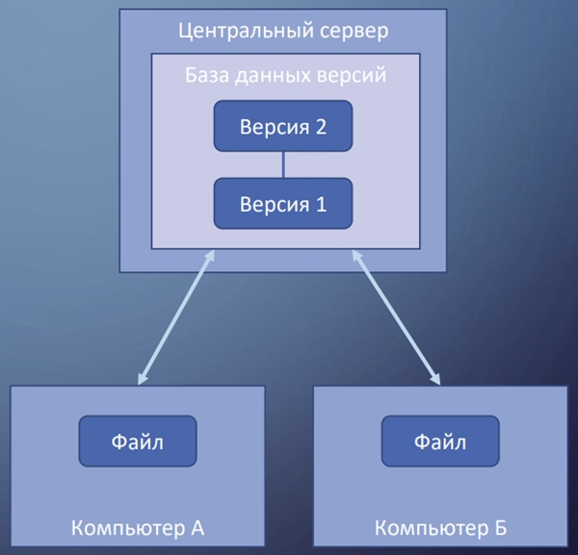
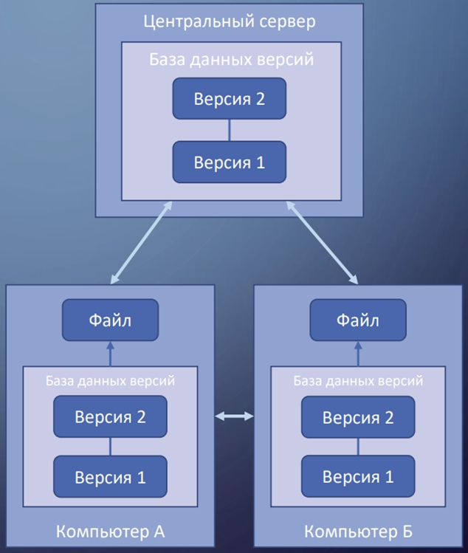
Централизованные СКВ
Распределенные СКВ
Примеры:
Git
Mercurial
Bazaar
Примеры:
CVS
Subversion
Perforce
Клиенты полностью копируют весь репозиторий
Центральный сервер отвечает за предоставление основной копии
Синхронизация может быть
С сервером
С любым клиентом
центральный сервер
все файлы под версионным контролем
ряд клиентов
получают копии файлов

Slide 6
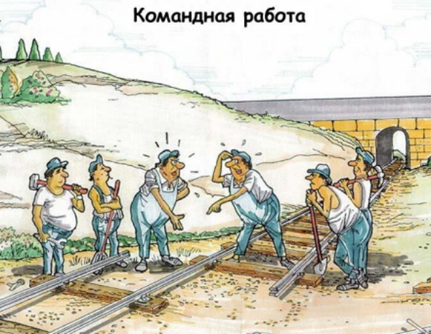
Зачем нужна СКВ
Хранение всех изменений проекта
Возможность переключения «на любую стадию развития проекта»
Возможность вести одновременную командную разработку
Возможность решать проблемы, подобные следующей:

Slide 7
История:
1984-1985 годы проект cmt (от английского commit — фиксировать, совершать) в рамках проекта по разработке нового компилятора Си - ACK (Amsterdam Compiler Kit), он позволял фиксировать версии двум разработчикам независимо.
23 июня 1986 CVS (англ. Concurrent Versions System — система одновременных версий), (последняя версия выпущена в мае 2008 года)
Недостатки:
Невозможно переименовать файл или каталог так, чтобы это изменение было отражено в истории.
Ограниченная поддержка юникода и не-ASCII-имён.
Публикации изменений не атомарны.
Наборы изменений не поддерживаются.
Неэффективное хранение двоичных файлов.
Оригинальный GNU CVS не поддерживает разграничения прав между пользователями репозитория.
Внутренние механизмы контроля целостности практически отсутствуют, зачастую даже невозможно точно утверждать, повреждён ли репозиторий, и если да, то каким образом^{[11]}.

Slide 8
Git — распределённая система управления версиями. 3 апреля 2005 г. (Торвальдс, Линус)
git (на английском сленге означает «мерзавец»):
I'm an egotistical bastard, so I name all my projects after myself. First Linux, now git.
Я эгоистичный мерзавец, и поэтому называю все свои проекты в честь себя. Сначала Linux, теперь git.
Линус Бенедикт Торвальдс
Git поддерживает быстрое разделение и слияние версий, включает инструменты для визуализации и навигации по нелинейной истории разработки, предоставляет каждому разработчику локальную копию всей истории разработки, изменения копируются из одного репозитория в другой.
Удалённый доступ к репозиториям Git обеспечивается git-демоном, SSH- или HTTP-сервером. TCP-сервис git-daemon входит в дистрибутив Git и является наряду с SSH наиболее распространённым и надёжным методом доступа. Метод доступа по HTTP, несмотря на ряд ограничений, очень популярен в контролируемых сетях, потому что позволяет использовать существующие конфигурации сетевых фильтров.

Slide 9
Некоторыми целями, которые преследовала создаваемая система Git, были:
• Скорость
• Простая архитектура
• Хорошая поддержка нелинейной разработки (тысячи параллельных веток)
• Полная децентрализация
• Возможность эффективного управления большими проектами, такими как ядро Linux (скорость работы и разумное использование дискового пространства).
С момента своего появления в 2005 году, Git развился в простую в использовании систему, сохранив при этом свои изначальные качества. Он удивительно быстр, эффективен в работе с большими проектами и имеет великолепную систему веток для нелинейной разработки.

Slide 10
Отличия Git от других СКВ
Концептуально, большинство отличных от Git систем хранят информацию в виде списка изменений в файлах. Эти системы (CVS, Subversion, Perforce, Bazaar и т.д.) представляют хранимую информацию в виде набора файлов и изменений, сделанных в каждом файле, по времени (обычно это называют контролем версий, основанным на различиях).

Slide 11
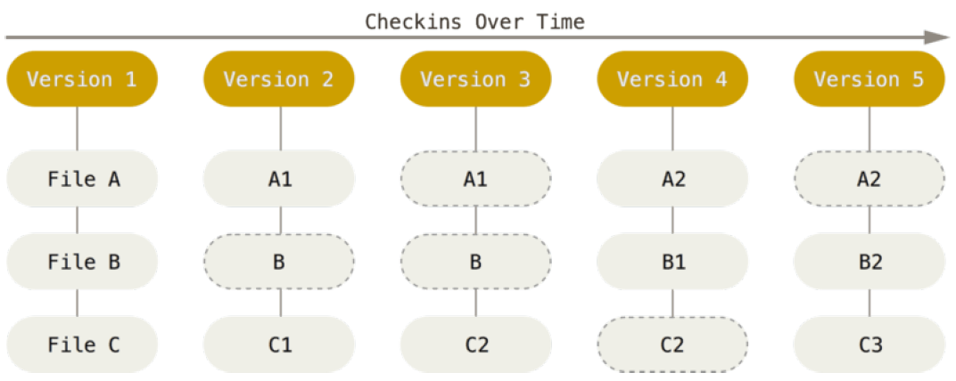
Отличия Git от других СКВ
Подход Git’а к хранению данных больше похож на набор снимков миниатюрной файловой системы. Каждый раз, когда вы делаете коммит, то есть сохраняете состояние своего проекта в Git’е, система запоминает, как выглядит каждый файл в этот момент, и сохраняет ссылку на этот снимок. Для увеличения эффективности, если файлы не были изменены, Git не запоминает эти файлы вновь, а только создаёт ссылку на предыдущую версию идентичного файла, который уже сохранён.

Slide 12
Организация размещения данных в Git
В Git’е для всего вычисляется хеш-сумма, и только потом происходит сохранение. В дальнейшем обращение к сохранённым объектам происходит по этой хеш-сумме. Это значит, что невозможно изменить содержимое файла или директории так, чтобы Git не узнал об этом. Данная функциональность встроена в Git на низком уровне и является неотъемлемой частью его философии. Вы не потеряете информацию во время её передачи и не получите повреждённый файл без ведома Git.
Механизм, которым пользуется Git при вычислении хеш-сумм, называется SHA-1 хеш. Это строка длинной в 40 шестнадцатеричных символов (0-9 и a-f), она вычисляется на основе содержимого файла или структуры каталога. SHA-1 хеш выглядит примерно так:
24b9da6552252987aa493b52f8696cd6d3b00373
Для работы большинства операций в Git достаточно локальных файлов и ресурсов. чтобы посмотреть историю проекта, Git’у не нужно соединяться с сервером для её получения и отображения — система просто считывает данные напрямую из локальной базы данных. Это означает, что вы увидите историю проекта практически моментально.
Notes:
Когда вы производите какие-либо действия в Git, практически все из них только добавляют новые данные в базу Git. Очень сложно заставить систему удалить данные либо сделать что-то, что нельзя впоследствии отменить. Как и в любой другой СКВ, вы можете потерять или испортить свои изменения, пока они не зафиксированы, но после того, как вы зафиксируете снимок в Git, будет очень сложно что-либо потерять, особенно, если вы регулярно синхронизируете свою базу с другим репозиторием. Всё это превращает использование Git в одно удовольствие, потому что мы знаем, что можем экспериментировать, не боясь серьёзных проблем. Для более глубокого понимания того, как Git хранит свои данные и как вы можете восстановить данные, которые кажутся
утерянными

Slide 13
Концептуальные особенности Git
Состояние файлов проекта
зафиксированное (committed)
изменённое (modified)
подготовленное (staged)
Git-директория (.git directory) — это то место, где Git хранит метаданные и базу объектов вашего проекта.
Это самая важная часть Git, и это та часть, которая копируется при клонировании репозитория с другого компьютера.
Рабочая директория (working directory) является снимком версии проекта. Файлы распаковываются из сжатой базы данных в Git-директории и располагаются на диске, для того чтобы их можно было изменять и использовать.
Область подготовленных файлов (staging area) — это файл, обычно располагающийся в вашей Git- директории, в нём содержится информация о том, какие изменения попадут в следующий коммит. Эту область ещё называют “индекс”, однако называть её stage-область также общепринято.
Notes:
У Git’а есть три основных состояния, в которых могут находиться ваши файлы: зафиксированное (committed), изменённое (modified) и подготовленное (staged). * Зафиксированный значит, что файл уже сохранён в вашей локальной базе. * К изменённым относятся файлы, которые поменялись, но ещё не были зафиксированы. * Подготовленные файлы — это изменённые файлы, отмеченные для включения в следующий коммит. Мы подошли к трём основным секциям проекта Git: Git-директория (Git directory), рабочая директория (working directory) и область подготовленных файлов (staging area).

Slide 14
Базовые понятия
Репозиторий (repository, repo) — место, где СКВ хранит свои метаданные и базу данных объектов проекта
Рабочий каталог (working directory) — извлечённая из репозитория копия определённой версии проекта
Область подготовленных файлов (staged area) — служебный файл, содержащий информацию о том, что должно войти в следующую ревизию проекта
Ревизия (revision) — объект, хранящий изменение состояния проекта (версия проекта)
Коммит (commit) — создание новой ревизии

Slide 15
Термины:
Git или Гит — система контроля и управления версиями файлов.
GitHub или Гитхаб — веб-сервис для размещения репозиториев и совместной разработки проектов.
Репозиторий Git — каталог файловой системы, в котором находятся: файлы конфигурации, файлы журналов операций, выполняемых над репозиторием, индекс расположения файлов и хранилище, содержащее сами контролируемые файлы.
Локальный репозиторий — репозиторий, расположенный на локальном компьютере разработчика в каталоге. Именно в нём происходит разработка и фиксация изменений, которые отправляются на удалённый репозиторий.
Удалённый репозиторий — репозиторий, находящийся на удалённом сервере. Это общий репозиторий, в который приходят все изменения и из которого забираются все обновления.
Форк (Fork) — копия репозитория. Его также можно рассматривать как внешнюю ветку для текущего репозитория. Копия вашего открытого репозитория на Гитхабе может быть сделана любым пользователем, после чего он может прислать изменения в ваш репозиторий через пулреквест.
Клонирование (Clone) — скачивание репозитория с удалённого сервера на локальный компьютер в определённый каталог для дальнейшей работы с этим каталогом как с репозиторием.
Ветка (Branch) — это параллельная версия репозитория. Она включена в этот репозиторий, но не влияет на главную версию, тем самым позволяя свободно работать в параллельной. Когда вы внесли нужные изменения, то вы можете объединить их с главной версией.
Мастер (Master) — главная или основная ветка репозитория.
Коммит (Commit) — фиксация изменений или запись изменений в репозиторий. Коммит происходит на локальной машине.
Пул (Pull) — получение последних изменений с удалённого сервера репозитория.
Пуш (Push) — отправка всех неотправленных коммитов на удалённый сервер репозитория.
Пулреквест (Pull Request) — запрос на слияние форка репозитория с основным репозиторием. Пулреквест может быть принят или отклонён вами, как владельцем репозитория.
Мёрдж (Merge) — слияние изменений из какой-либо ветки репозитория с любой веткой этого же репозитория. Чаще всего слияние изменений из ветки репозитория с основной веткой репозитория.
. . .
https://github.com/web-standards-ru/dictionary/blob/master/git.md#issue

Slide 16
Базовый подход в работе с Git выглядит следующим образом:
Разработчики изменяют файлы в своей рабочей директории.
Разработчики выборочно добавляют в индекс только те изменения, которые должны попасть в следующий коммит, добавляя тем самым снимки только этих изменений в область подготовленных файлов.
Когда производится коммит, используются файлы из индекса как есть, и этот снимок сохраняется в вашу Git-директорию.
Если определённая версия файла есть в Git-директории, эта версия считается зафиксированной. Если версия файла изменена и добавлена в индекс, значит, она подготовлена. И если файл был изменён с момента последнего распаковывания из репозитория, но не был добавлен в индекс, он считается изменённым.

Slide 17
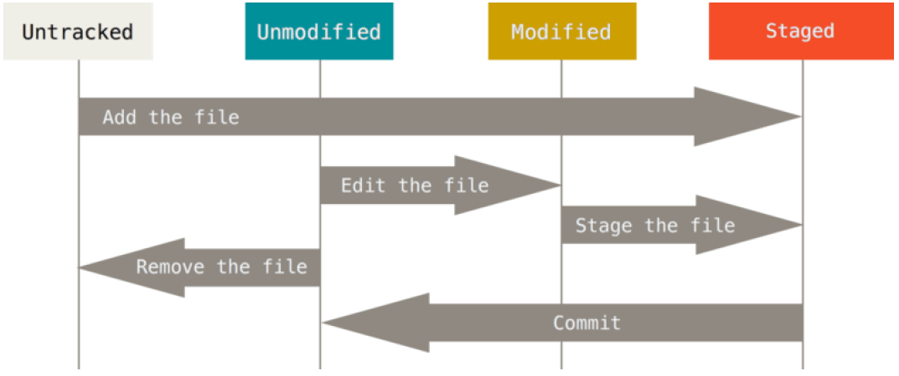
Жизненный цикл состояний файлов.
Каждый файл в рабочем каталоге может находиться в одном из двух состояний: под версионным контролем (отслеживаемые) и нет (неотслеживаемые).
Отслеживаемые файлы — это те файлы, которые были в последнем слепке состояния проекта (snapshot); они могут быть неизменёнными, изменёнными или подготовленными к коммиту (staged).
Неотслеживаемые файлы — это всё остальное, любые файлы в вашем рабочем каталоге, которые не входили в ваш последний слепок состояния и не подготовлены к коммиту. Когда вы впервые клонируете репозиторий, все файлы будут отслеживаемыми и неизменёнными, потому что вы только взяли их из хранилища (checked them out) и ничего пока не редактировали.
Как только вы отредактируете файлы, Git будет рассматривать их как изменённые, т.к. вы изменили их с момента последнего коммита. Вы индексируете (stage) эти изменения и затем фиксируете все индексированные изменения, а затем цикл повторяется.

Slide 18
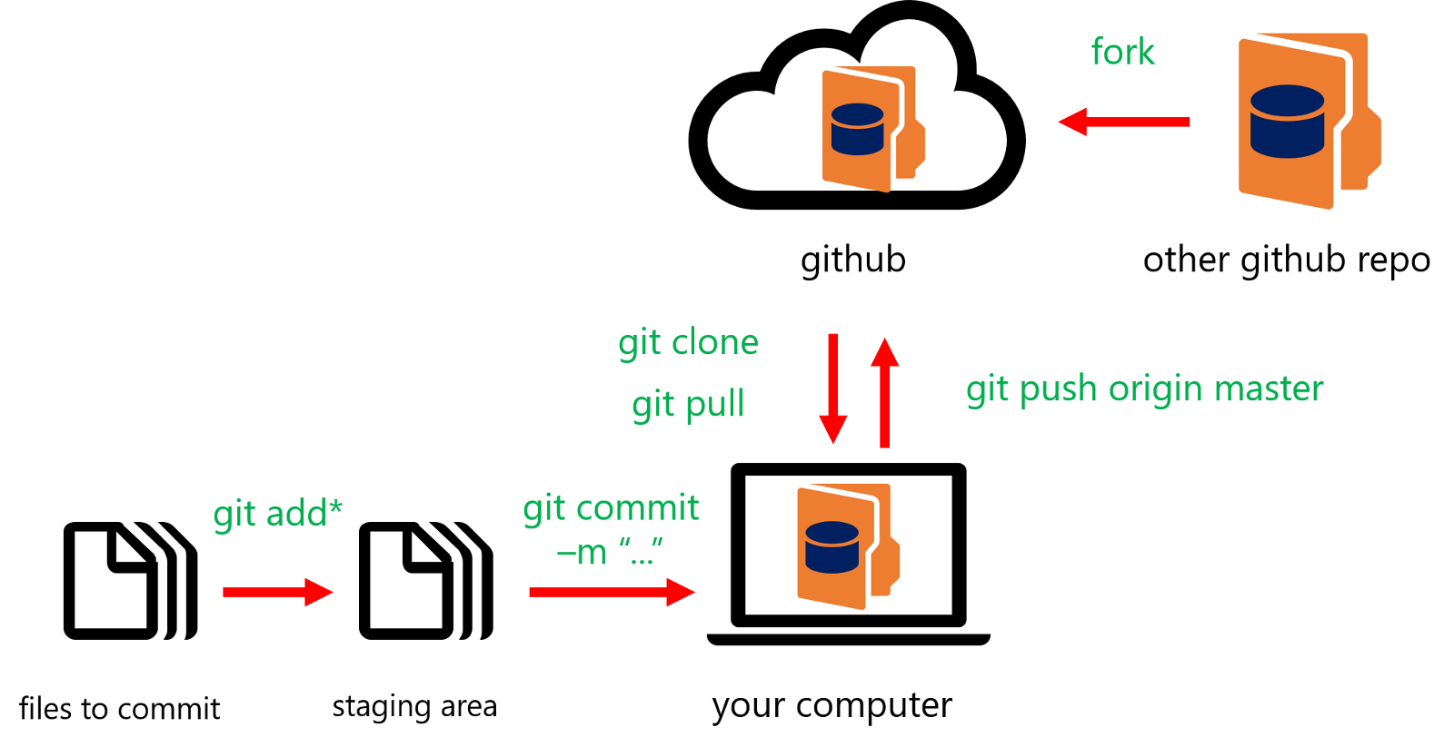
Расположение репозитория
Удалённые репозитории представляют собой версии проекта, сохранённые в интернете или ещё где-то в сети.
Репозиторий
локальный
удаленный
У пользователя может быть несколько удалённых репозиториев, каждый из которых может быть доступен для чтения или для чтения-записи. Взаимодействие с другими пользователями предполагает управление удалёнными репозиториями, а также отправку и получение данных из них.
Чтобы просмотреть список настроенных удалённых репозиториев, вы можете запустить команду git remote. Она выведет названия доступных удалённых репозиториев.
$ git remote -vorigin https://github.com/schacon/ticgit (fetch) origin https://github.com/schacon/ticgit (push)

Slide 19
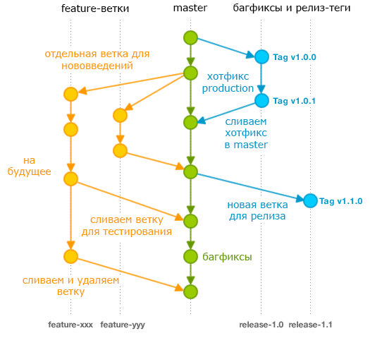
Ветки
Ветки для одного разработчика
В какой-то момент вы получаете сообщение, что обнаружена критическая ошибка, требующая скорейшего исправления. Ваши действия:
Переключиться на основную ветку;
Создать ветку для добавления исправления;
После тестирования слить ветку содержащую исправление с основной веткой;
Переключиться назад в ту ветку, где вы пишете программу и продолжить работать.
Ветки для команды разработчиков
У каждого разработчика своя ветка;
Teamleader копирует законченный код (коммит) в свою (master) ветку и выпускает коммиты обновленного функционала (релизы).

Slide 20
Ветвление в Git
Git не хранит данные в виде последовательности изменений, он использует набор снимков (snapshot).
Когда вы делаете коммит, Git сохраняет его в виде объекта, который содержит указатель на снимок (snapshot) подготовленных данных. Этот объект так же содержит имя автора и email, сообщение и указатель на коммит или коммиты непосредственно предшествующие данному (его родителей): отсутствие родителя для первоначального коммита, один родитель для обычного коммита, и несколько родителей для результатов слияния веток.
Ветка (branch) в Git — это легко перемещаемый указатель на один из этих коммитов. Имя основной ветки по умолчанию в Git — master.

Slide 21
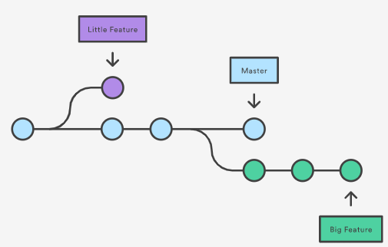
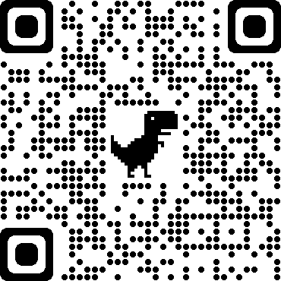
Ветка «Master»
https://www.atlassian.com/git/tutorials/setting-up-a-repository
Ветка “master” в Git — это не специальная ветка. Она точно такая же, как и все остальные ветки. Она существует почти во всех репозиториях только лишь потому, что ее создает команда git init, а большинство людей не
меняют ее название
На приведенной диаграмме визуализируется репозиторий с двумя изолированными линиями разработки, одна для небольшой функции, а другая для более продолжительной функции. Разрабатывая их в ветвях, можно не только работать с ними обоими параллельно, но и избавлять основную master ветвь от сомнительного кода.

Slide 22
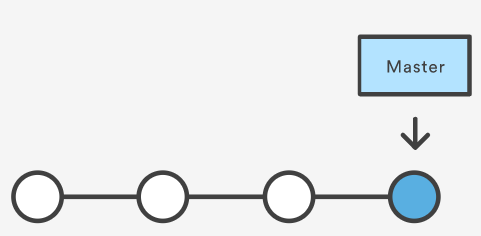
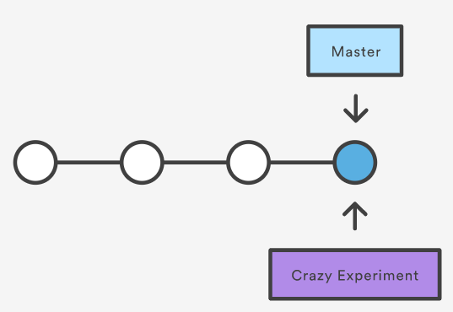
Создание веток
Можем:
создавать локальные
создавать удалённые
переключаться
удалять
переименовывать
сливать (merge, rebase, cherry-pick)
Создание ветки
>>git branch crazy-experiment
Выбор новой ветки
>>git checkout crazy-experiment

Slide 23
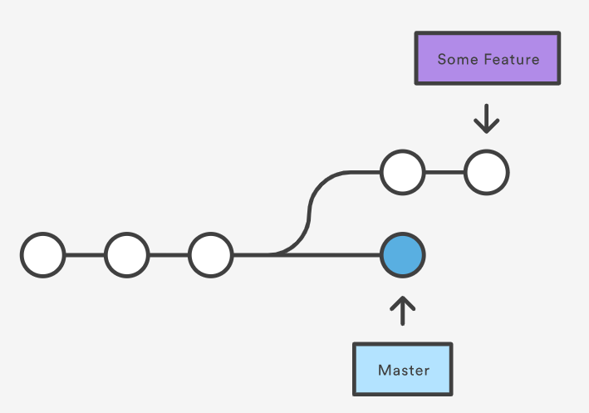
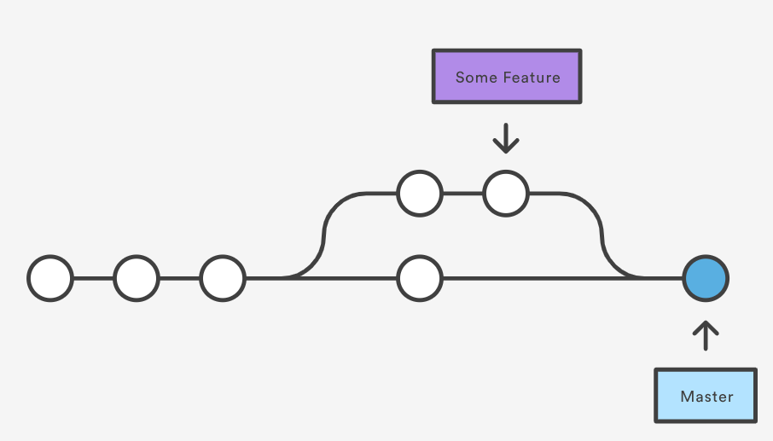
Слияние веток
Слияние веток
Если Git обнаружит фрагмент данных, измененный в обеих историях, он не сможет автоматически объединить их. Этот сценарий представляет собой конфликт управления версиями, и для продолжения Git потребуется вмешательство пользователя.
>>git checkout master
>>git merge some_feature
слияние ветви some_feature в ветвь master. Могут возникнуть конфликты!

Slide 24
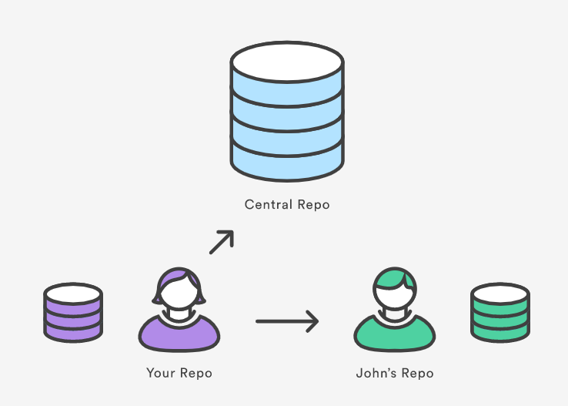
Удаленные репозитории
Узнать к каким подключены:
>>git remote -v
Подключиться:
git remote add <name> <url>
>>git remote add new-remote-repo https://bitbucket.com/user/repo.git
Переименовать:
git remote rename <old-name> <new-name>
Удалить:
git remote rm <name>
по умолчанию удалённый репозиторий имеет имя origin
т.е. на пк, например, ветвь master
в репозитории это origin master

Slide 25
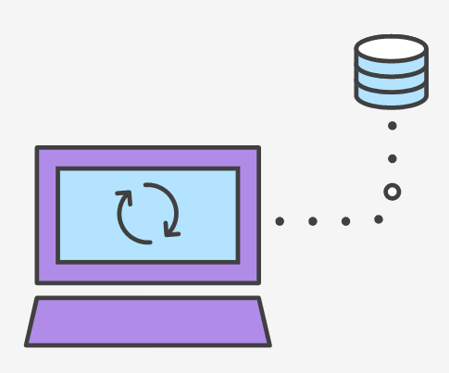
Работа с удаленными репозиториями
Загружаем локальные коммиты на удалённый репозиторий
git push <remote> <branch>
Заливаем сразу все локальные ветки
git push <remote> --all
За что обычно отрывают руки в команде
git push <remote> --force

Slide 26
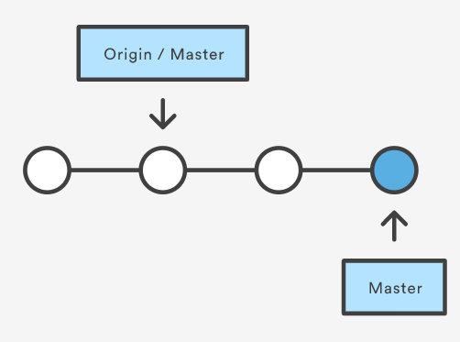
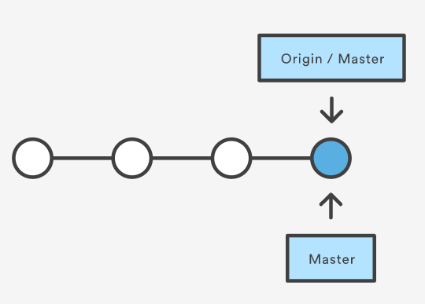
Отправка локальной ветки на удаленный репозиторий
>>git push origin master
Загружаем изменения на удалённый репозиторий в последнюю очередь!

Slide 27
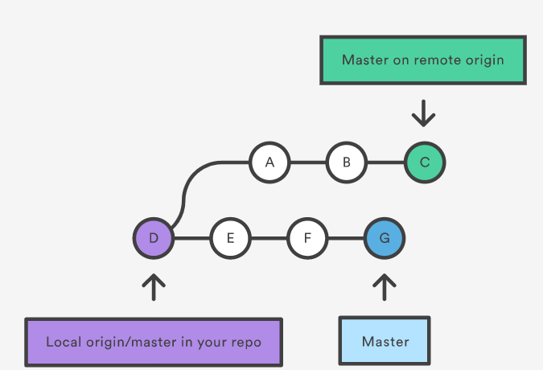
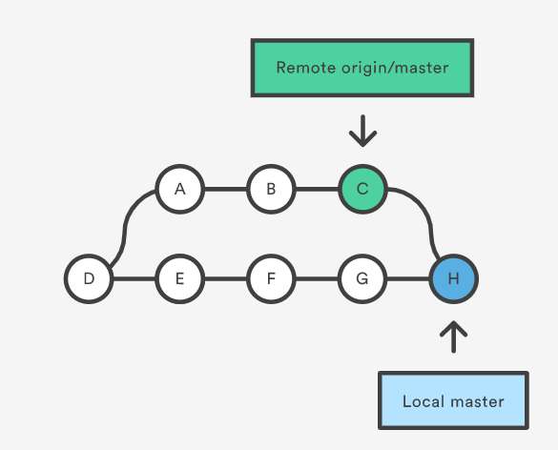
Загрузка обновлений с репозитория
В этом сценарии git pull все изменения будут загружены из точки, где локальный и главный сервер разошлись. В этом примере это точка E.
git pull будет извлекать расходящиеся удаленные коммиты, которые являются ABC. Затем процесс извлечения создаст новую локальную фиксацию слияния, содержащую содержимое новых удаленных удаленных коммитов.
На приведенной диаграмме мы видим новую фиксацию H. Эта фиксация представляет собой новую фиксацию слиянием, которая содержит содержимое удаленных коммитов ABC и имеет комбинированное сообщение журнала.
загружаем обновления с репозитория
>>git pull origin

Slide 28
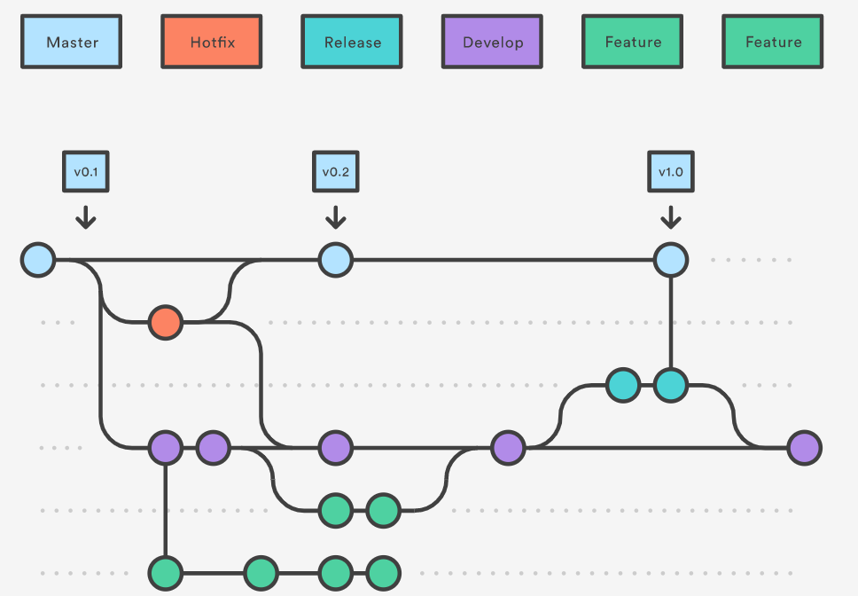
Рабочий процесс Gitflow
Рабочий процесс Gitflow определяет строгую модель ветвления, разработанную для выпуска проекта. Это обеспечивает надежную основу для управления более крупными проектами.
Gitflow идеально подходит для проектов , которые имеют плановый цикл выпуска и для DevOps (DEVelopment OPeration).
Этот рабочий процесс не добавляет никаких новых концепций или команд, помимо того, что требуется для рабочего процесса Feature Branch . Вместо этого он назначает очень конкретные роли разным ветвям и определяет, как и когда они должны взаимодействовать. Помимо веток вариантов разработок, он использует отдельные ветки для подготовки, поддержки и записи выпусков.

Slide 29
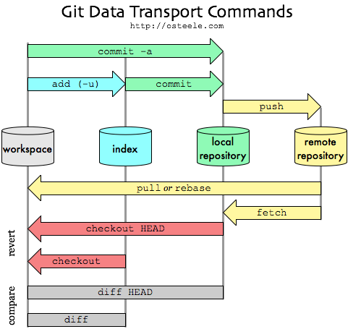
Итоги
Git работает с:
рабочим пространством , которое представляет собой вид (слепок) на файлы в конкретном каталоге;
область индексирований представляет собой набор изменений , которые будут совершены
локальный репозиторий , который содержит все данные для филиалов на локальном компьютере
удаленный репозиторий также упоминается как происхождение является центральным хранением (несколько возможно)
Теперь с помощью некоторых команд git вы можете переносить данные между репозиториями:

Slide 30
файл .gitignore
Правила синтаксиса:
Одна строчка - одно правило,
Пустые строки игнорируются,
Комментарии доступны через решётку(#) в начале строки,
Символ "/" в начале строки указывает, что правило применяется только к файлам и папкам, которые располагаются в той же папке, что и сам файл .gitignore,
Доступно использовать спецсимволы: звёздочка(*) заменяет любое количество символов(ноль или больше), вопросик(?) заменяет от нуля до одного символа. Можно размещать в любом месте правила,
Две звёздочки(**) используются для указания любого количества поддиректорий, подробнее смотри ниже в примерах,
Восклицательный знак(!) в начале строки означает инвертирование правила, необходим для указания исключений из правил игнорирования,
Символ "\" используется для экранирования спецсимволов, например, чтобы игнорировать файл с именем "!readme!.txt", нужно написать такое правило: "\!readme!.txt",
Для игнорирования всей директории, правило должно оканчиваться на слэш(/), в противном случае правило считается именем файла.

Slide 31
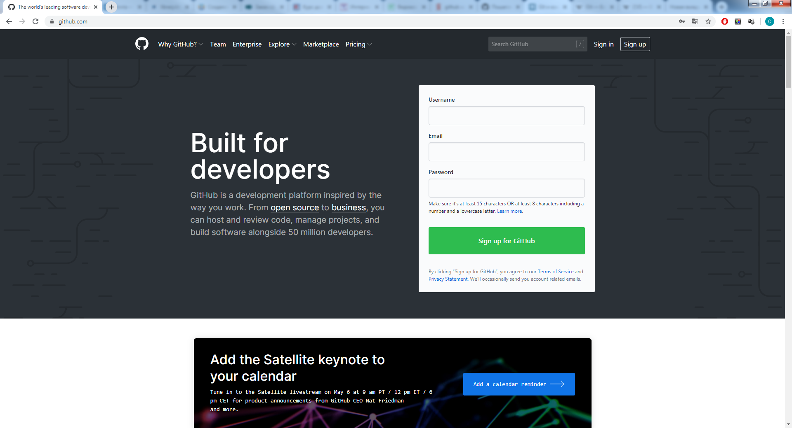

Slide 32
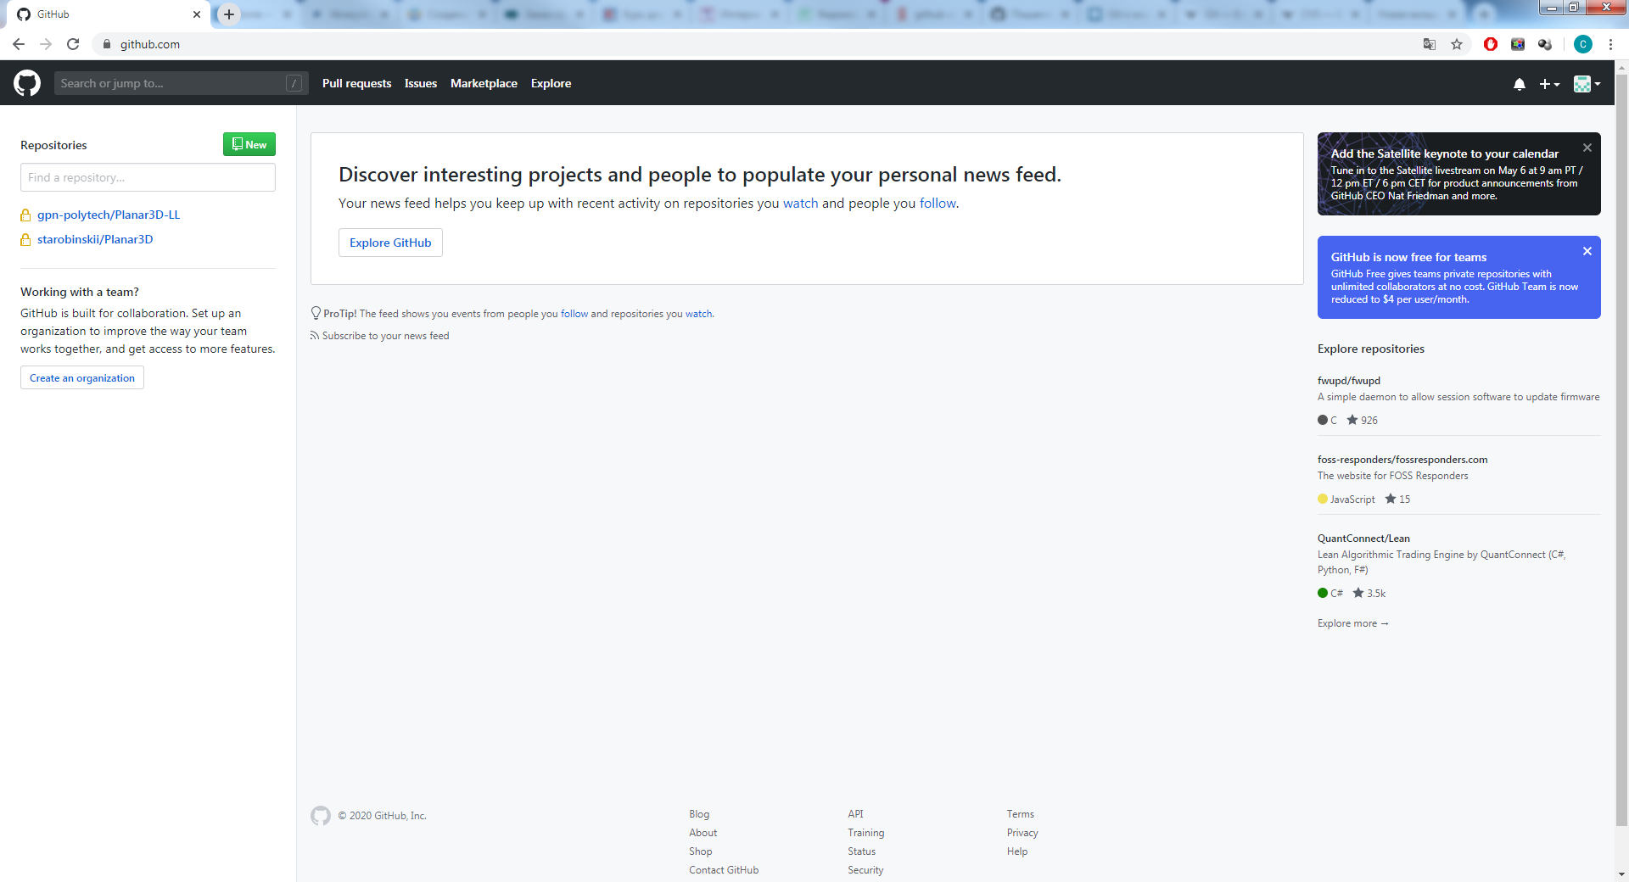

Slide 33
git Commands
git add
puts files from working director into staging area (index) If not tracked so far, adds them to tracked files.
git commit
commits files from staging area (index) to repository, moves current branch with HEAD
git checkout [<commit>] [<file>]
Set <file> in working directory to state at <commit> and stages it.
git checkout [-b] <branch>
moves HEAD to <branch> (-b creates it), changes content of working dir
git reset --soft <commit>
moves HEAD to <commit> (takes the current branch with it)
git reset --mixed <commit>
moves HEAD to <commit>, changes index to be at <commit> (but not working directory)
git reset --hard <commit>
moved HEAD to <commit>, changes index and working tree to <commit>.

Slide 34



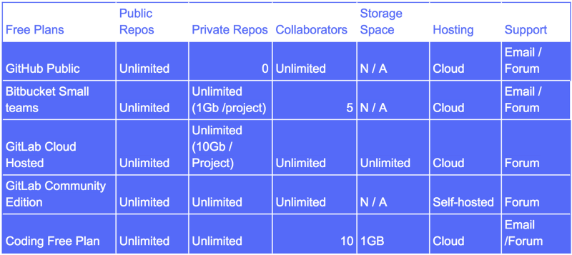
Системы

Slide 35
Кто такой DevOps-инженер
На этапе планирования DevOps-инженер помогает решить, какую архитектуру будет использовать приложение, как оно будет масштабироваться, выбрать систему оркестрации.
Дальше настраивает сервера, автоматизированную проверку и заливку кода, проверку среды.
Затем автоматизирует тестирование, решает задачи по деплою.
После релиза важно собирать обратную связь от пользователей и внедрять улучшения. DevOps делает так, чтобы пользователи не замечали этих улучшений, а процесс обновления был непрерывным.
И заодно решает десятки задач, которые помогают наладить систему работы разработчиков, QA, системных администраторов и менеджеров.

Slide 36
git status – Make sure your current area is clean.
git pull – Get the latest version from the remote. This saves merging issues later.
Edit your files and make your changes. Remember to run your linter and do unit tests!
git status – Find all files that are changed. Make sure to watch untracked files too!
git add [files] – Add the changed files to the staging area.
git commit -m "message" – Make your new commit.
git push origin [branch-name] – Push your changes up to the remote.

Slide 37
Учебные материалы
Книги:
https://git-scm.com/book/ru/v2
Wiki:
https://git.wiki.kernel.org/index.php/Main_Page
Видео уроки:
https://habr.com/ru/post/322424/
Практики:
https://www.atlassian.com/git/tutorials/comparing-workflows/gitflow-workflow
Симулятор:
http://git-school.github.io/visualizing-git/

